Slide 1
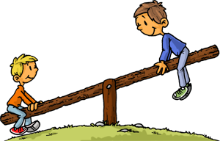
GIBANJE V NAPRAVAH
GUGALNICA IN VZVOD
https://www.google.si/search?q=gugalnica+prevesnica&tbm=isch&ved=2ahUKEwi3v4_susLpAhXIt6QKHeGZBR8Q2-

Slide 2
GUGALNICA PREVESNICA
Na igriščih vidimo tudi gugalnice, na katerih se hkrati lahko gugata dva otroka. Vsak otrok sedi na svojem koncu gugalnice in se izmenično odriva z nogami. Gugalnica se tako prevesi najprej na eno stran, nato pa še na drugo stran. Zato ji pravimo gugalnica prevesnica. Če je gugalnica na obeh straneh enako obremenjena oziroma če sta oba otroka enako težka, se gugalnica postavi v vodoravni položaj.
https://www.google.si/search?q=gugalnica+ravnovesje&tbm=isch&ved=2ahUKEwiYorL2w8LpAhUNwoUKHf0MB3MQ2-

Slide 3
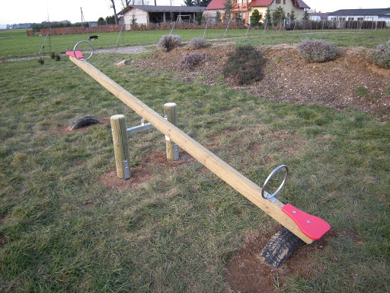
Deli gugalnice prevesnice so: stojalo ali opornik, vrtišče, sedalo, gugalna deska.
GUGALNA DESKA
SEDALO
STOJALO, OPORNIK
VRTIŠČE
https://www.google.com/search?q=prevesna+gugalnica+ro%C4%8Dica

Slide 4
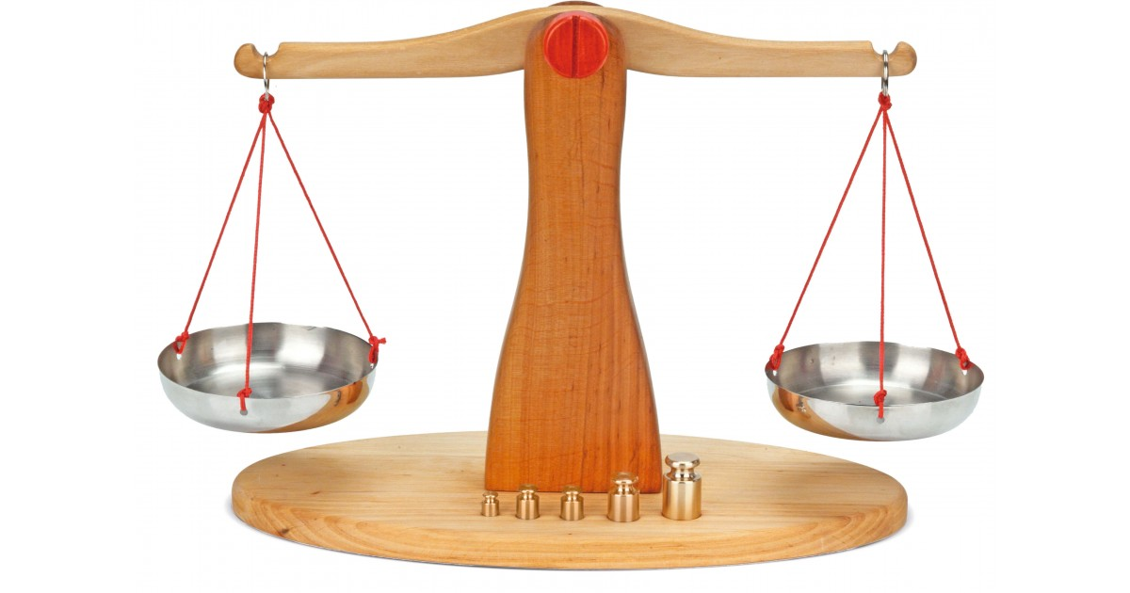
Gugalnico prevesnico lahko primerjamo s tehtnico, kakršne so včasih uporabljali v lekarnah in laboratorijih. Če je tehtnica v ravnovesju, je teža tehtanega predmeta v skodelici enaka teži uteži v drugi skodelici.
https://www.google.si/search?q=tehtnica+v+ravnovesju&tbm=isch&ved=2ahUKEwjEp5eAxMLpAhUH-hoKHdYjC9AQ2-

Slide 5
Preberi snov v učbeniku str. 27.
NAPIŠI IN NARIŠI V ZVEZEK:
GUGALNICA PREVESNICA
Preriši gugalnico prevesnico in njene sestavne dele.

Slide 6
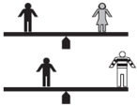
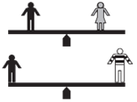
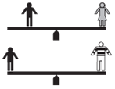
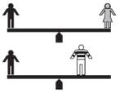
Reši nalogo in mi svoj odgovor sporoči.
Nik se guga na deski s sestro Katjo. Nato se guga še z bratom Leonom. Nik tehta toliko kot Katja, Leon pa tehta dvakrat toliko kot Nik.
Katera slika kaže, kam naj se otroci postavijo, da bosta v ravnovesju Nik in Katja ter da bosta v ravnovesju Nik in Leon?
B
D
A
C

Slide 7
Če želiš, se lahko na spodnji povezavi poigraš z gugalnico prevesnico.
http://phet.colorado.edu/sims/html/balancing-act/latest/balancing-act_en.html

